Slide 1
Возможности прохождения практики для студентов магистратуры ЭФ МГУ

Slide 2
Для студентов магистратуры производственная практика включает в себя следующие направления
Виды практики
Научно-исследовательская практика
Педагогическая практика
Практика по получению профессиональных умений и опыта профессиональной деятельности; Преддипломная практика
•

Slide 3
Как подобрать подходящую Вам практику?
Возможности прохождения практики:
Экономический факультет МГУ имени М.В.Ломоносова (программы довузовского образования, основные образовательные программы подготовки бакалавров по направлениям «Экономика» и «Менеджмент»).
Академические и ведомственные научно-исследовательские организации, связанные с решением экономических и управленческих проблем. Независимые аналитические центры лаборатории и исследовательские центры ЭФ МГУ.
В государственных, муниципальных, коммерческих и некоммерческих организациях разных отраслей и форм собственности, которые сотрудничают с ЭФ МГУ.
Профильные организации (предприятия, учреждения)
Научно-исследовательская практика
Педагогическая практика
Практика по получению
проффесиональных умений и опыта проффесиональной
деятельности
Преддипломная практика

Slide 4
Куда обратиться за помощью по
нахождению практики на ЭФ МГУ?
1.
2.
3.
ССТ
452 каб
career.econ.msu@gmail.com practice.econ.msu@gmail.com
Совет магистерской программы
Научный руководитель

Slide 5
Самостоятельное нахождение практики
В случае, если студент самостоятельно нашел практику, необходимо :
Согласовать место практики с научным руководителем и членами управляющего совета магистерской программы
Предоставить индивидуальный договор на практику с организацией или письмо-
подтверждение от работодателя, содержащее согласие на предоставление места практики в заявленные сроки

Slide 6
Самостоятельное нахождение практики
Как это сделать :
Обратиться в отдел ССТ (452 кабинет)
Взять шаблон индивидуального договора или шаблон письма- подтерждения от работодателя, заполнить его и подписать в организации. Договор подписывается в 2-х экземплярах
После подписания индивидуального договора деканом факультета: один экземпляр документа Вы отдаете в организацию, второй остается на факультете, копия договора сдается в учебную часть магистратуры- инспектору, для вложения этого документа в личное дело студента
Письмо-подтверждения от работодателя должно быть оформлено на фирменном бланке организации, подписано должностным лицом. Если у организации нет фирменного бланка, то документ оформляется на формате А-4, подписывается должностным лицом и ставится печать. Письмо-направление также сдается в учебную часть магистратуры- инспектору, для вложения этого документа в личное дело студента

Slide 7
Документы, необходимые для подачи заявления на практику
1. Заявление на практику (На сайте факультета магистратуре ЭФ»)
в разделе «О
Индивидуальное задание на практику (Индивидуальное задание на практику должно быть согласовано с руководителем практики от организации и передано в учебную часть не позднее, чем через три недели после начала триместра).
* Отчет по итогам практики (подписывается руководителем практики от факультета и руководителем практики от организации).
* Отзыв руководителя организации о работе студента. (Отзыв руководителя практики от организации должен быть передан в учебную часть не позднее, чем за неделю до окончания триместра. Программы практик размещены на портале on.econ.msu.ru в разделе научный семинар триместра прохождения практики).
* - для Магистров объединены в одном документе

Slide 8
Места прохождения практик
 |  | Гос. Служба
 |  |  | Банки
 |  |  |  | Консалтинг, FMCG
Программа |  |  |  |  | Другие
Экономика
МирЭк | Кафедра политической экономии; Кафедра Мировой экономики; Ингосстрах; Банк ВТБ; Сбербанк России
ФундЭк | ЦЭМИ РАН; ФАС; Московский индустриальный банк; Мегафон; Unilever; Росстат; РФ;
ЭкПол | Аналитический Центр при Правительстве РФ; MARS; Лаборатория фин. Грамотности; МЭР; ЦБ РФ
Менеджмент
ИнноМен | Nestle, НИУ ВШЭ; МЭР
Маркетинг | Puig, GlaxoSmithKlein; Ростелеком; Kantar TNS, РОМИР, Росстат
ПредпрИУпрПро | Кафедра макроэконом. Политики; кафедра ММАЭ; Министерство по делам Северного Кавказа
Финансы и кредит
ФинАналитика | Big-4; ЦБ РФ; Росбанк; Открытие; Юникредит Банк
ФинРынкиИИнст | ЦПФИ ЭФ; KPMG

Slide 9
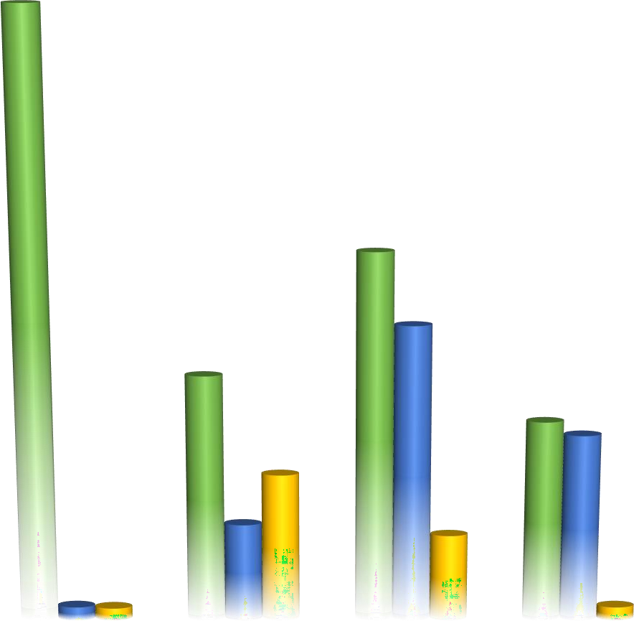
О практике 2019-2020 учебного года:
Обращения студентов по уровням подготовки, 2019-
2020
Задачи ССТ:
Подбор места практики (~75 магистров в год)
500
488
Оформление договоров
Всего студентов
Нашли место практики самостоятельно
Прошли практику с помощью ССТ
375
299
250
241
201
164 ₁₅₃
125
121
80
71
11 10
Бакалавриат, направление "Экономика" (3-4 курсы)
11
0
Бакалавриат, направление
"Менеджмент" (3-4 курсы)
Магистратура
Аспирантура

Slide 10
Контакты
Специалист Отдела содействия трудоустройству по практике
Рената Николаевна Ткаченко
Контакты:
practice.econ.msu@gmail.com или career.econ.msu@gmail.com
Каб. 452

